Slide 3
Грануляція Big Data
Shallow Data
Nano-Data
Big Data
Deep Data
Micro-Data
Dark data

Slide 4
Наукові дані – це дані, які містяться в науковому дослідженні або є його результатом. Наразі OECD взяла на себе роль координатора під час розроблення принципів та стандартів для полегшення доступу до наукових даних, отриманих від виконання проектів з державним фінансуванням у співпраці зі статистичними службами (OECD).
Дослідницькі дані – це зафіксована інформація (незалежно від форми та сфери, в якій вона може існувати), необхідна для підтримки чи підтвердження спостережень або результатів дослідницького проекту (Oxford. Research data glossary).
Євростат ще у 2012 р. звертав увагу статистиків на дослідницькі дані, вказуючи на те, що інформаційно-комунікаційні технології є надпотужними двигунами науки. Дослідницькі дані стали частиною інформаційної інфраструктури.
Дослідницькі дані – це результати різногалузевої наукової діяльності у вигляді висновків наукових досліджень які містяться в традиційних та цифрових джерелах інформації.

Slide 5
«Дослідницькі дані
–
це валюта науки»
(A. Gold)

Slide 6
Інтенсивність наукових даних вважається четвертою парадигмою науки після трьох взаємопов'язаних парадигм емпіричної, теоретичної та обчислювальної науки. Вона виходить за рамки експериментальних та теоретичних досліджень, а також комп'ютерного моделювання природних явищ та розглядається як науково-орієнтований стиль даних, де ІТ-інфраструктури та програмні засоби широко використовуються, щоб допомогти вченим керувати, аналізувати та обмінюватися даними. Четверта дослідницька парадигма базується на доступі (та аналізі) до великих обсягів нових та існуючих даних у інноваційних комбінаціях.
Поширення інтенсивних наукових даних, тобто тих наукових даних які надшвидко з’являються (або ж оновлюються) – нова парадигма розвитку
Сучасна світова багатомірність обумовлює появу багатомірних даних
Наукоємність даних має потенціал трансформувати не тільки те, як ми займаємося наукою, але й те, як швидко ми можемо перевести науковий прогрес у комплексні рішення, політику, рішення і, в кінцевому рахунку, економічний успіх (Critchlow T. 2013).
Необхідна зміна в методології науки, обумовлена масовим зростанням даних, які тепер можна отримати через складні нові інструменти
(Yao L. 2014).

Slide 7
Управління даними досліджень –
це невід’ємна частина дослідницького
процесу яка має на меті зробити процес
дослідження максимально ефективним,
а також задовольнити очікування та
вимоги наукового закладу (або замовника)
Ви уже здійснюєте управління даними досліджень, якщо:
1. Створюєте дані та використовуєте їх; 2. Організовуєте, структуруєте та називаєте дані; 3. Зберігаєте дані – (тобто забезпечуєте безпеку);
4. Знаходите інформаційні ресурси, обмінюєтеся ними зі співробітниками, публікуєте, цитуєте.

Slide 9
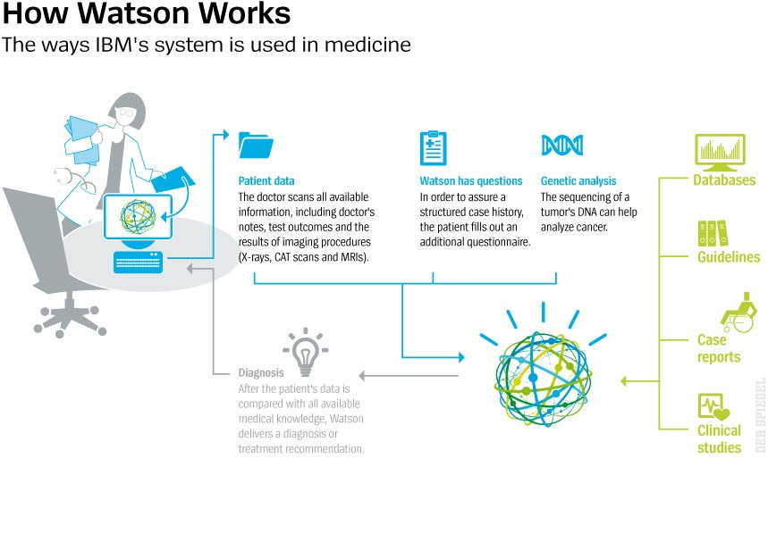

Slide 10
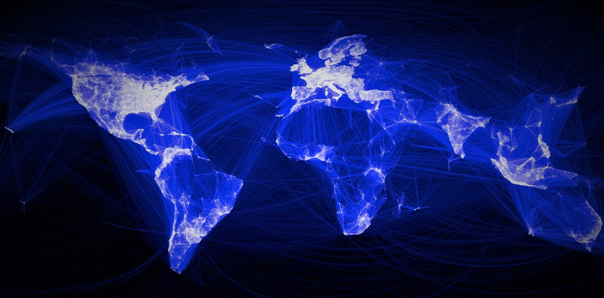
Дякую за увагу!

